Slide 1

ANÁLISIS DEL CONSUMO DE DROGAS EN EUROPA
Daniel Garrido Prados

Slide 2
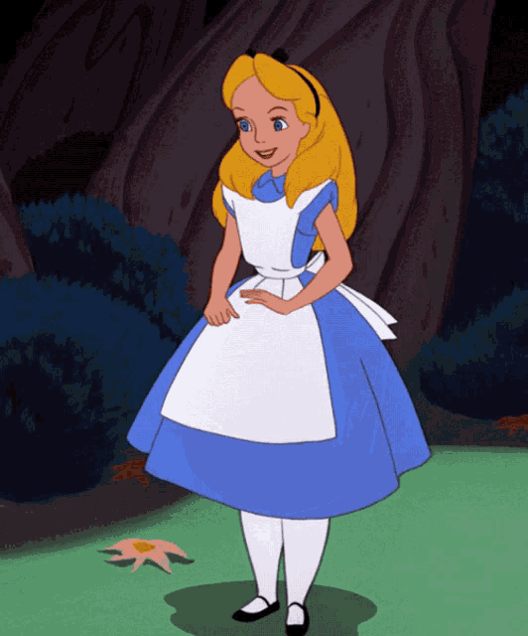

Slide 3


Slide 4
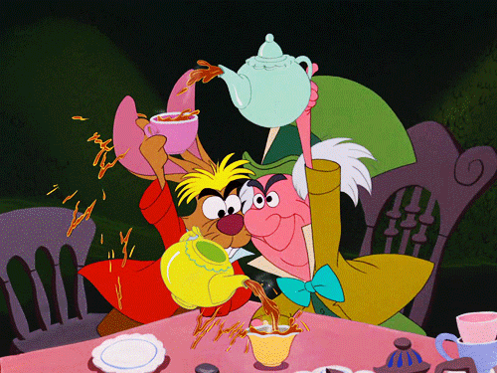
ALCOHOL

Slide 5
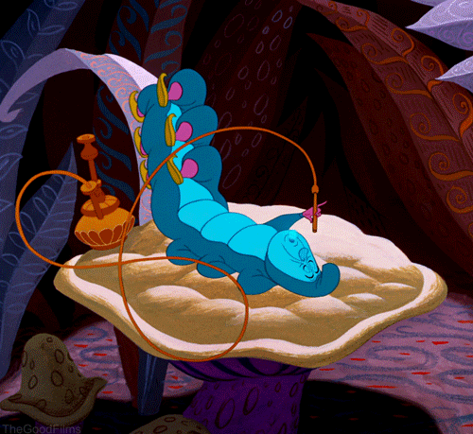
CANNABIS

Slide 6
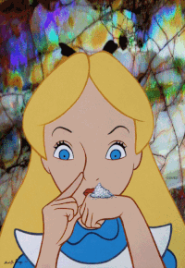
COCAINA

Slide 7
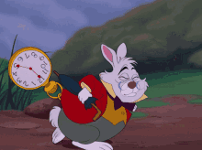
ANFETAMINAS

Slide 8
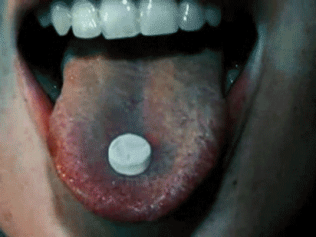
ÉXTASIS

Slide 9

LSD

Slide 10


Slide 11

TABACO

Slide 12
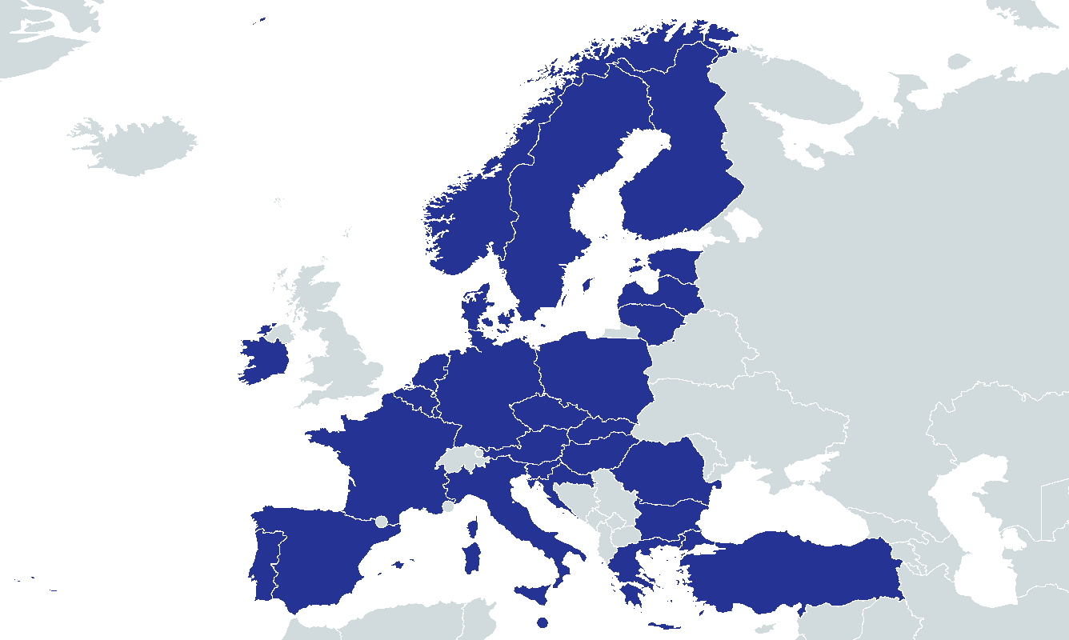



Slide 14

Consumo de mujeres?

Slide 15
+ Consumo
Países con despenalización
Consumo de mujeres?

Slide 16
+ Consumo
Países con despenalización
+ Desigualdad
+ Consumo
Consumo de mujeres?

Slide 17
+ Consumo
Países con despenalización
+ Desigualdad
+ Consumo
Tendencia
Positiva?
Consumo de mujeres?

Slide 18

+ Consumo
Países con despenalización
+ Desigualdad
+ Consumo
Tendencia
Positiva?
Consumo de mujeres?

Slide 19




Slide 20
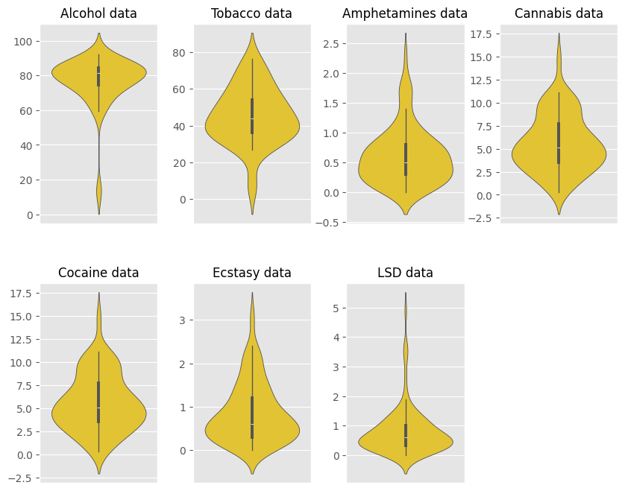


Slide 21
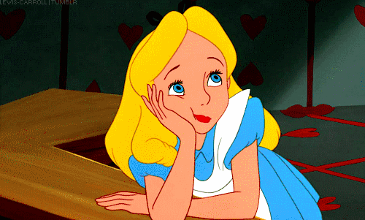
¿CONSUMIRÁN MENOS LAS MUJERES?

Slide 22
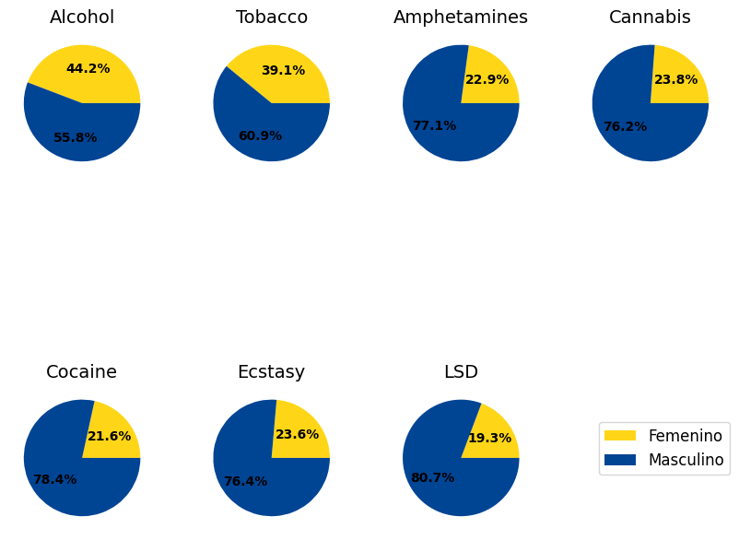


Slide 23
¿HABRÁ MÁS CONSUMO EN LOS PAÍSES CON DESPENALIZACIÓN?

Slide 24
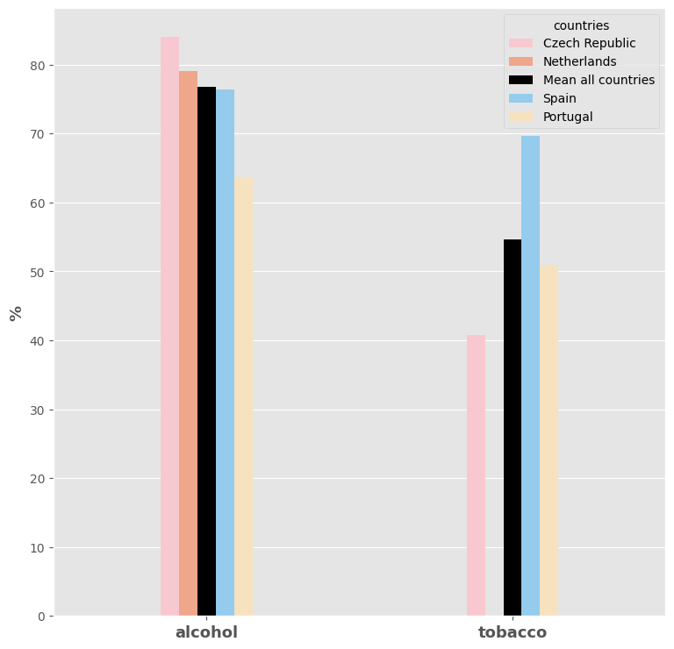

Slide 25
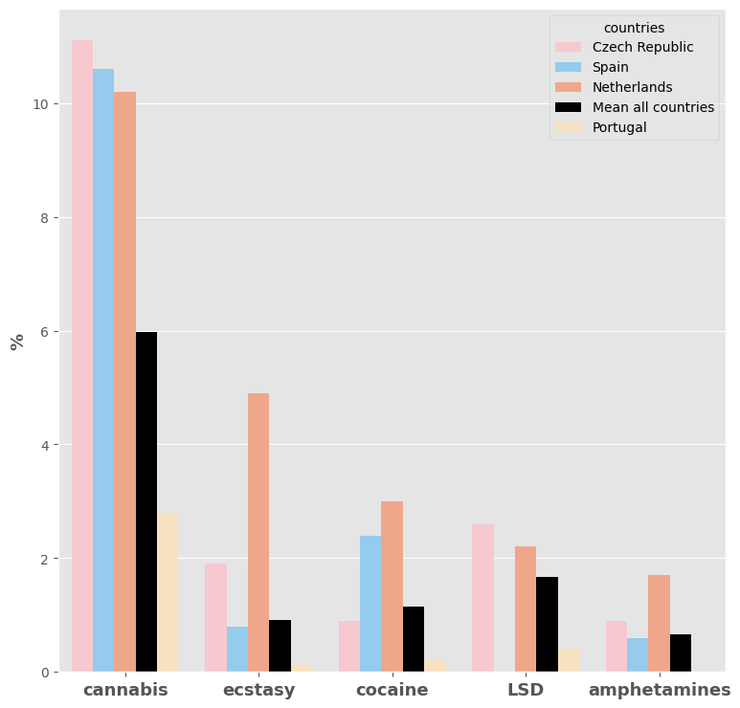


Slide 26
¿SE CONSUMIRÁ MÁS EN LOS PAÍSES MÁS DESIGUALES?

Slide 27
Países | Índice GINI
Slovakia | 21.6
Slovenia | 23.4
Belgium | 24.2
Czech Republic | 24.4
Norway | 24.7
Netherlands | 26.5
Finland | 26.6
Poland | 27.0
Ireland | 27.4
Austria | 28.1
Hungary | 29.0
Germany | 29.4
Sweden | 29.5
Cyprus | 29.6
2023
Países | Índice GINI
Croatia | 29.7
France | 29.7
Luxembourg | 30.6
Romania | 31.0
Spain | 31.5
Italy | 31.5
Estonia | 31.8
Greece | 31.8
Malta | 33.0
Portugal | 33.7
Latvia | 34.0
Lithuania | 35.7
Bulgaria | 37.2
Turkey | 44.2

Slide 28
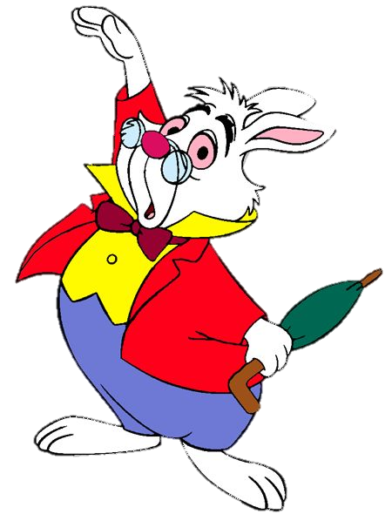

GINI
DESIGUALDAD

Slide 29
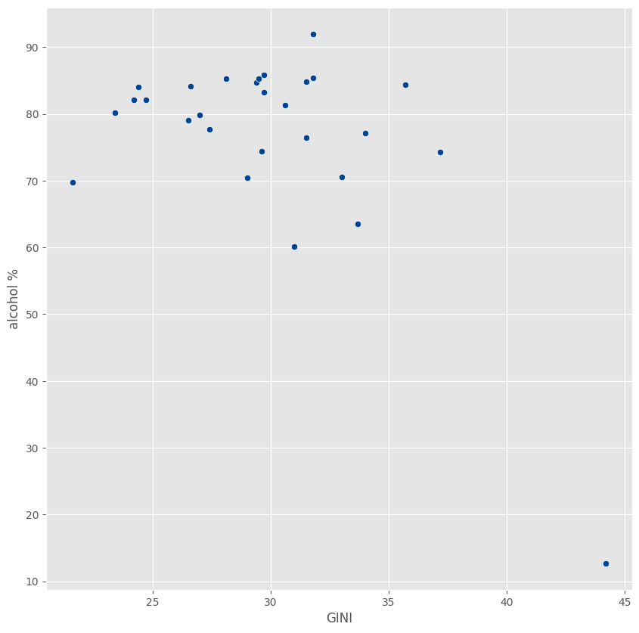
ALCOHOL
Coeficiente de correlación:
-0.57

Slide 30
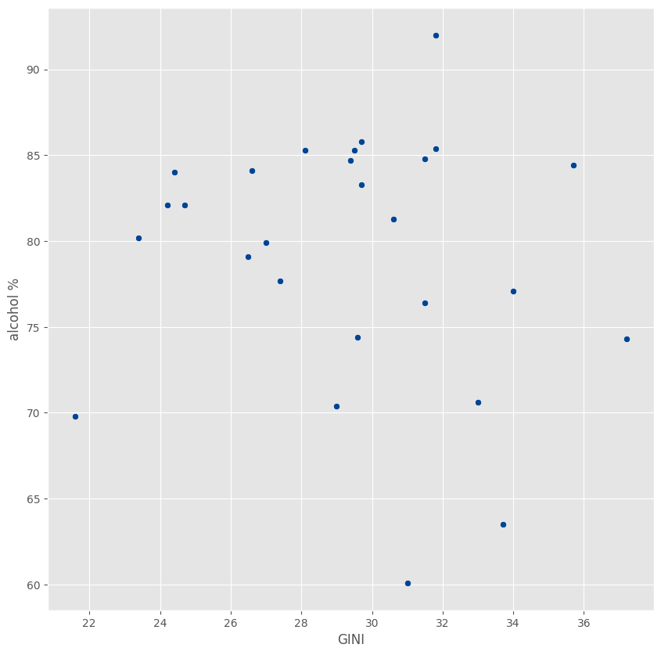

ALCOHOL
Coeficiente de correlación:
-0.12

Slide 31
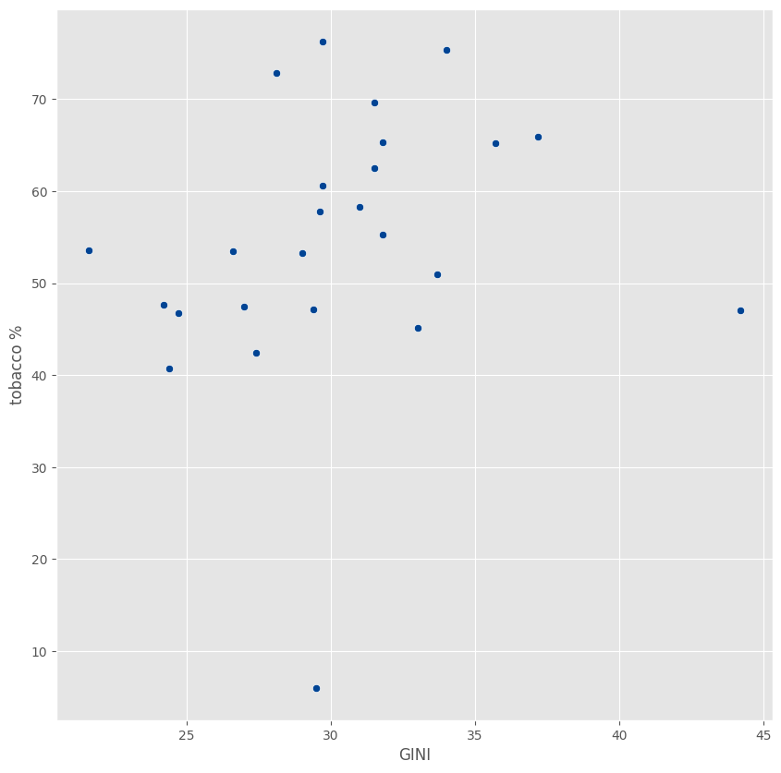
TABACO
Coeficiente de correlación:
0.21

Slide 32
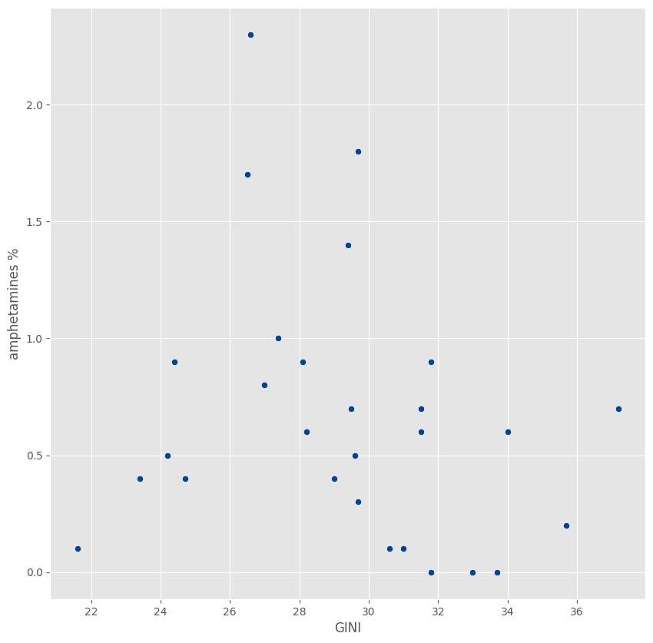
ANFETAMINAS
Coeficiente de correlación:
-0.22

Slide 33
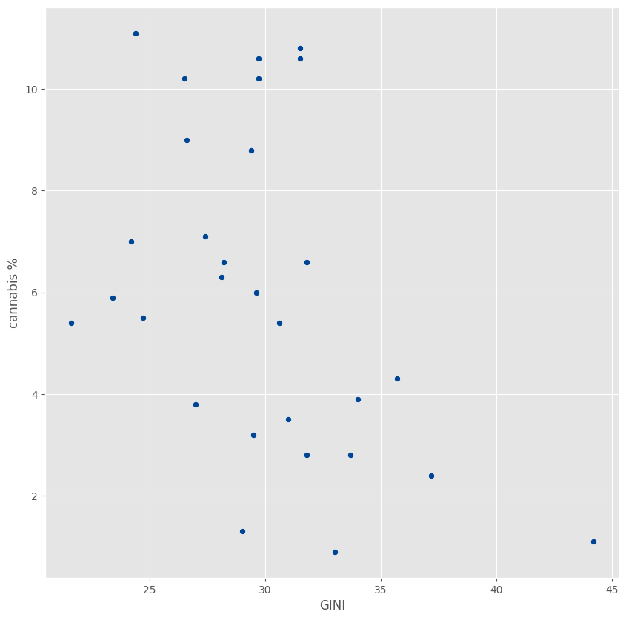
CANNABIS
Coeficiente de correlación:
-0.45

Slide 34
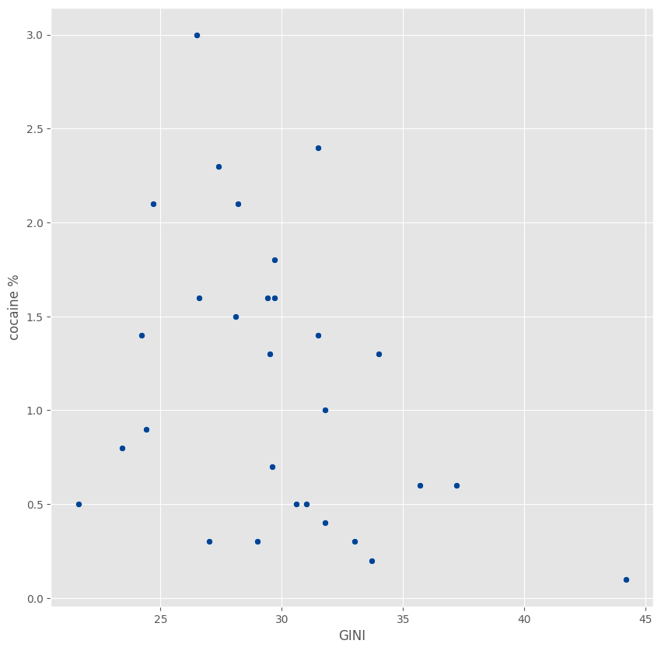
COCAINA
Coeficiente de correlación:
-0.36

Slide 35
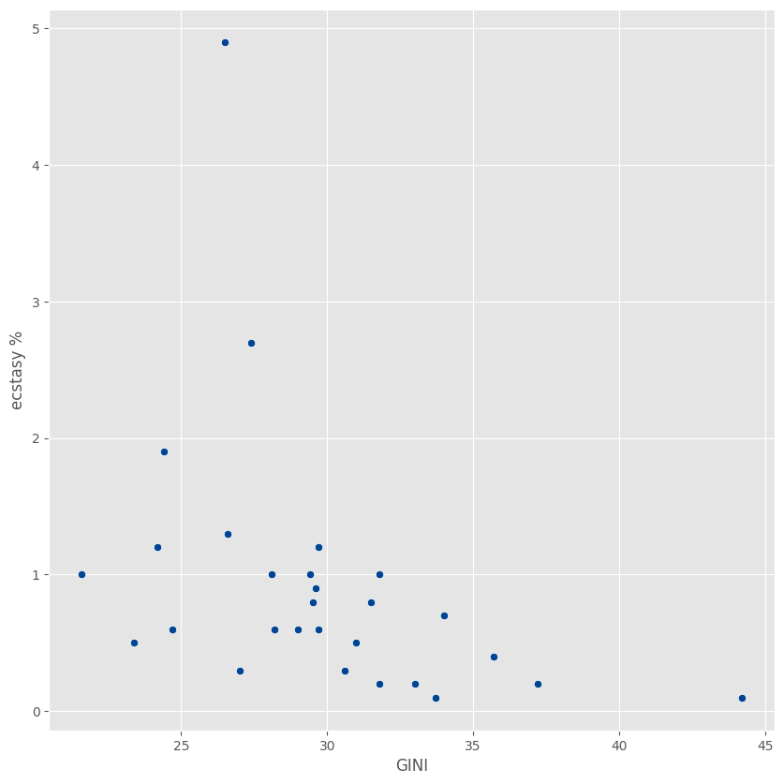
ÉXTASIS:
Coeficiente de correlación:
-0.40

Slide 36
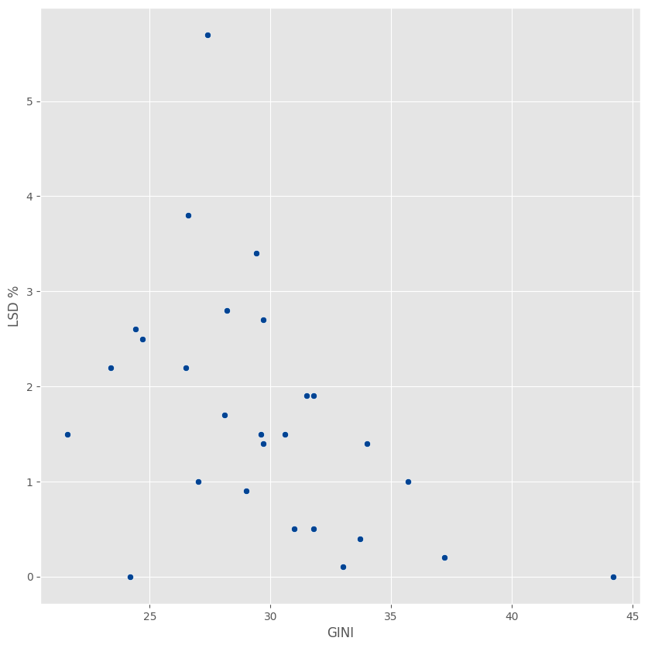
LSD
Coeficiente de correlación:
-0.45

Slide 37
GINI
CONSUMO
(Desigualdad)

Slide 38
¿LA TENDENCIA HABRÁ SIDO POSITIVA?

Slide 39
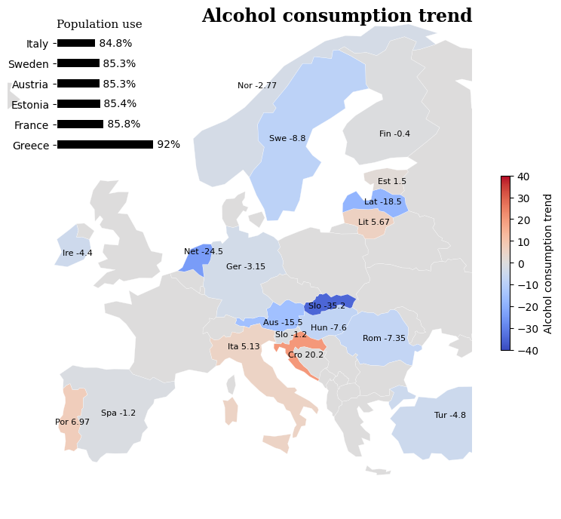
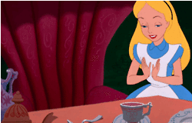

Slide 40
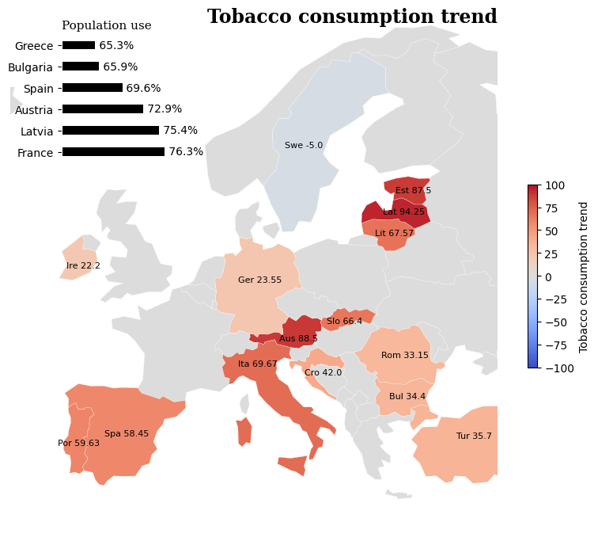


Slide 41
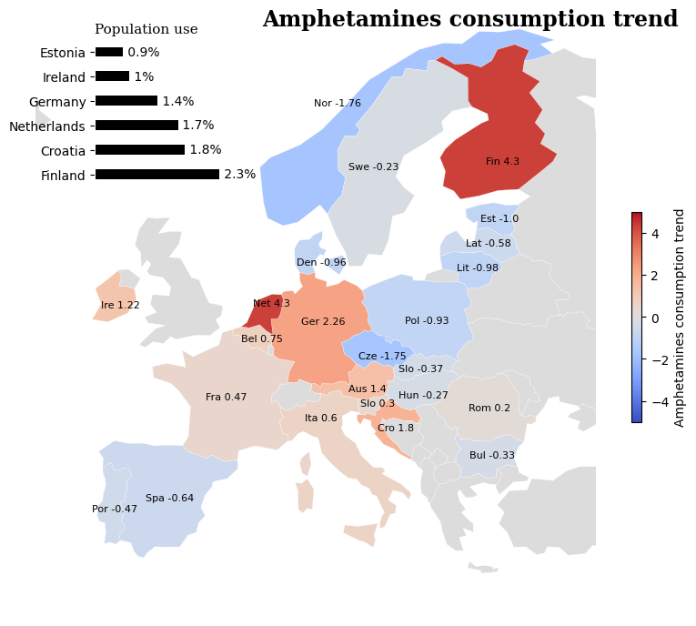

Slide 42
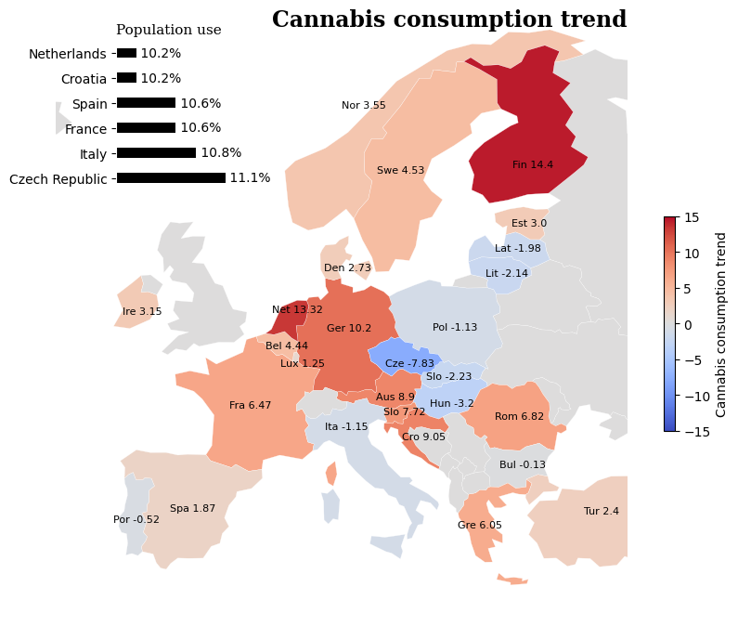
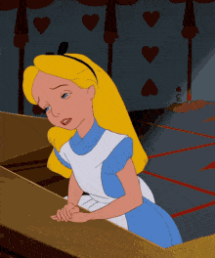

Slide 43
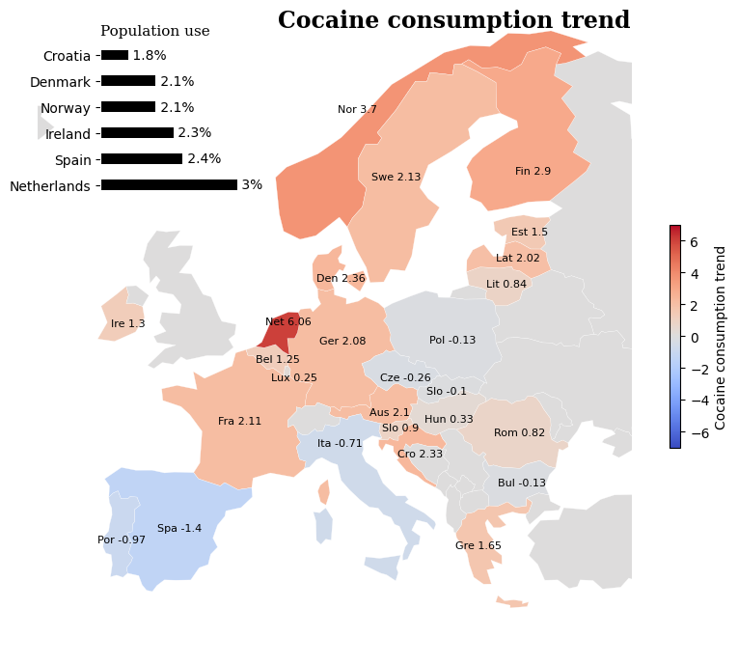

Slide 44
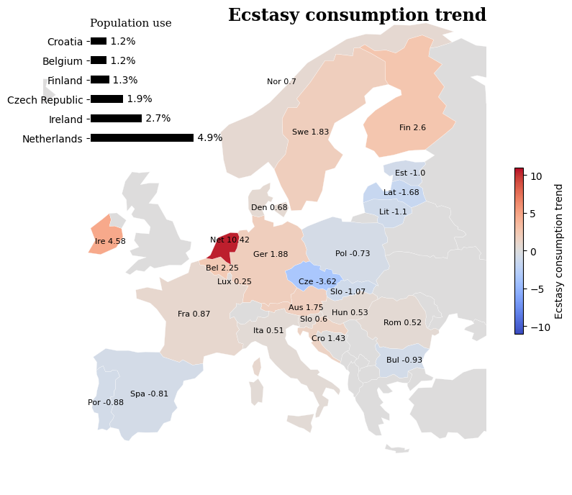

Slide 45
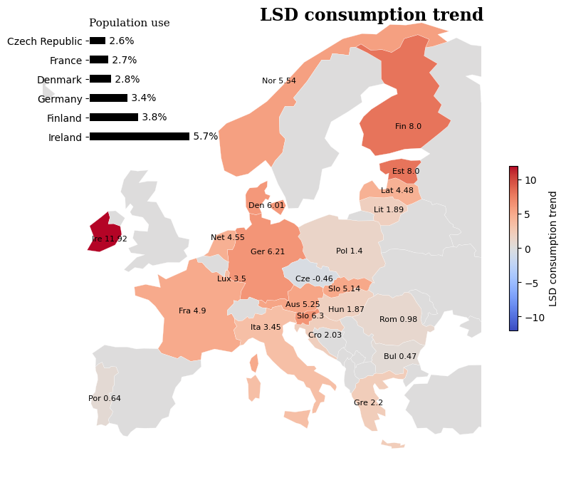

Slide 46
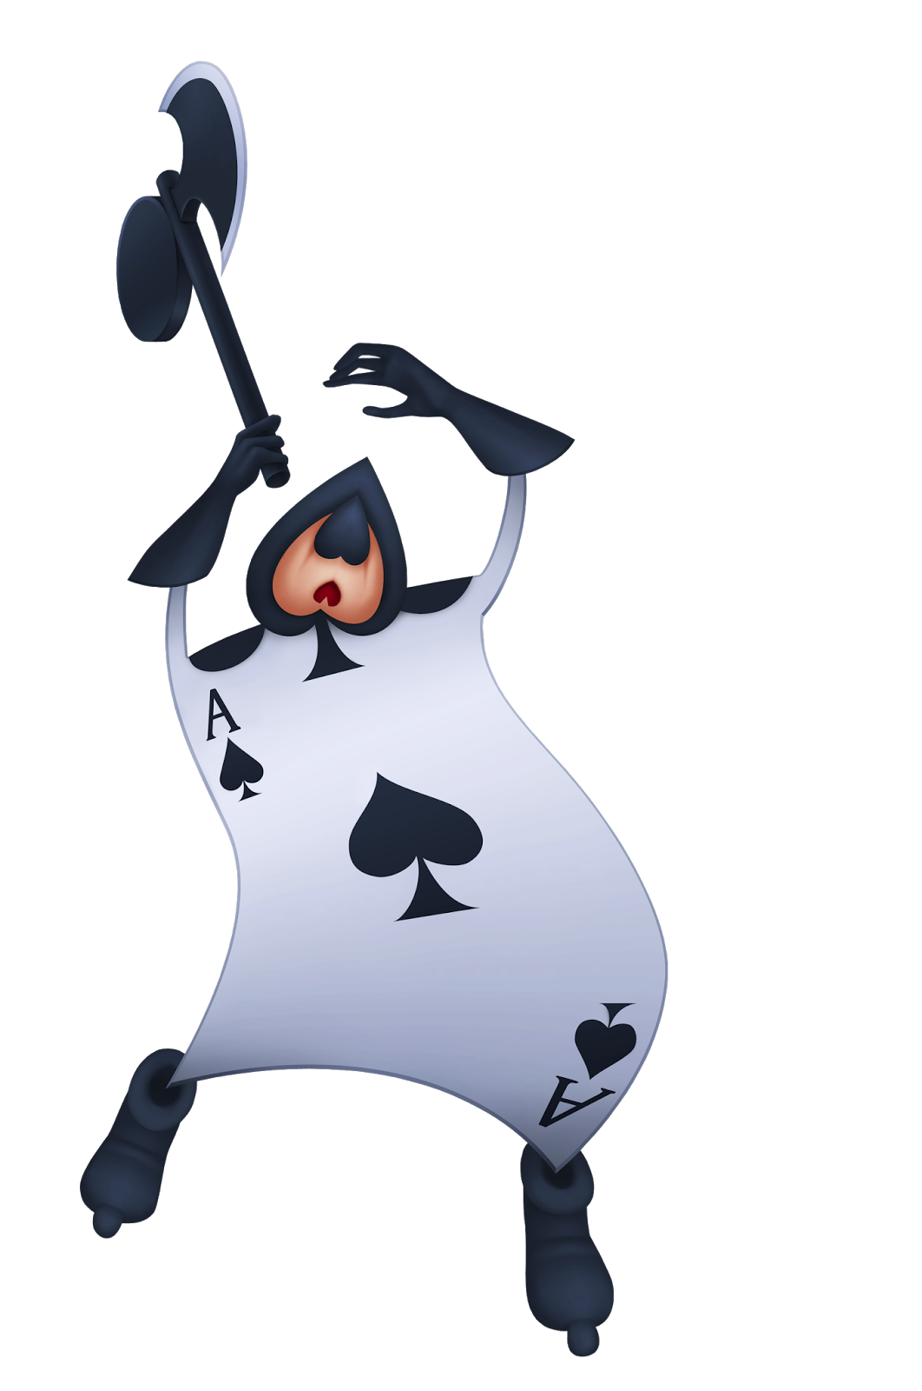




Conclusión 1:
Consumo
mujeres < hombres
Conclusión 2:
Países con despenalización
+ Consumo a priori
Conclusión 3:
- desigualdad
+ Consumo
Conclusión 4:
Tendencias
generalmente negativas

Slide 47




Slide 49
EXTRAS

Slide 50
